Slide 1
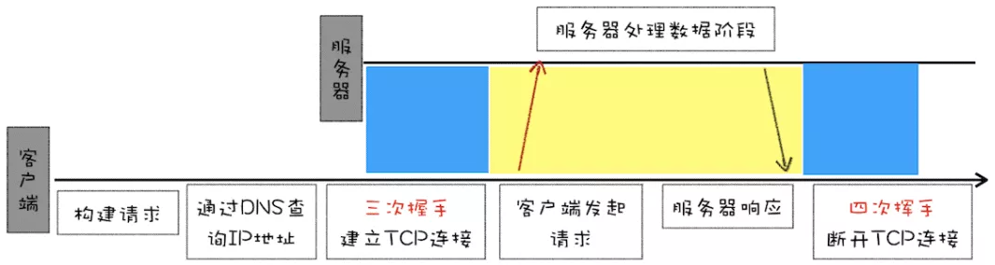
HTTP/0.9
于 1991 年提出的，主要用于学术交流，需求很简单——用来在网络之间传递 HTML 超文本的内容，所以被称为超文本传输协议。整体来看，它的实现也很简单，采用了基于请求响应的模式，从客户端发出请求，服务器返回数据。
那时的HTTP并没有作为正式的标准被建立，只支持GET方法，不支持MIME类型，服务器只能回应HTML格式的字符串，不能回应别的格式，当服务器发送完毕，就关闭TCP连接。
特点
只有一个请求行，并没有 HTTP 请求头和请求体，因为只需要一个请求行就可以完整表达客户端的需求了。
服务器也没有返回头信息，这是因为服务器端并不需要告诉客户端太多信息，只需要返回数据就可以了。
返回的文件内容是以 ASCII 字符流来传输的，因为都是 HTML 格式的文件，所以使用 ASCII 字节码来传输是最合适的。

Slide 2
HTTP 1.0
新增了请求头和请求体
能传输更多的信息给服务器，比如如下请求头字段：Accept文件类型，Accept-Encoding压缩格式，Accept-Charset字符编码格式，Accept-Language国际化语音。
新增了响应头
能够告诉浏览器更多的信息，比如 Content-Encoding表示服务器返回文件的压缩类型，Content-Type告诉浏览器服务器返回的是什么类型的文件以及使用了什么编码格式。
新增响应行状态码
用于告知浏览器当前请求的状态，比如200表示请求成功。
新增缓存机制
用来缓存已经下载过的资源，减轻了服务端压力。
链接无法复用
http 1.0规定浏览器与服务器保持较短时间的链接，浏览器每次请求都和服务器经过三次握手和慢启动（基本思想是当TCP开始传输数据或发现数据丢失并开始重发时，首先慢慢的对网路实际容量进行试探，避免由于发送了过量的数据而导致阻塞）建立一个TCP链接，服务器完成请求处理后立即断开TCP链接，而且不跟踪每个浏览器的历史请求。
注意：由于http 1.0每次建立TCP链接对性能的影响实在是太大，http1.1实现持久化链接之后，又反向移植到http 1.0上，只是默认是没有开启持久链接的，通过http的header部分的Connection: KeepAlive来启用）
线头阻塞Head of Line (HOL) Blocking
请求队列的第一个请求因为服务器正忙（或请求格式问题等其他原因），导致后面的请求被阻塞。

Slide 3
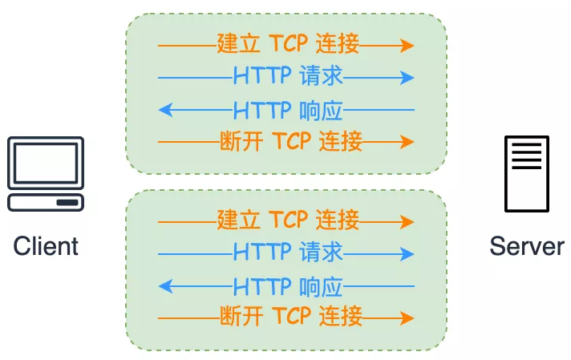
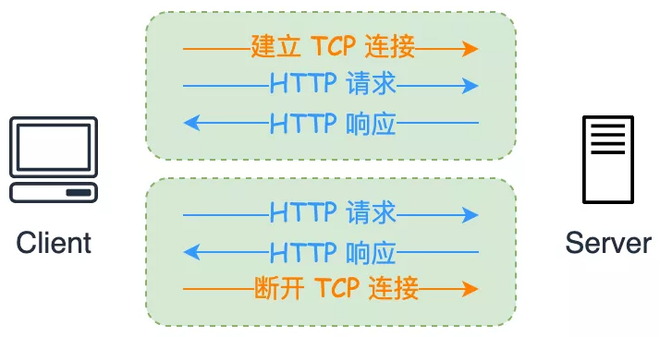
HTTP/1.0 虽说已经能够传输不同类型的文件了，但是它还是有缺点的，比如每发出一次 HTTP 请求都需要经历如下阶段：
建立 TCP 连接；
HTTP 请求；
HTTP 响应；
断开 TCP 连接。

Slide 4
HTTP 1.1
1 支持持久链接
一个TCP链接可以传送多个http请求和相应，减少了TCP建立链接和关闭链接的消耗。
2 支持http管道
管道可以让我们把 FIFO 队列从客户端（请求队列）迁移到服务器（响应队列），即客户端可以并行，服务端串行。客户端可以不用等待前一个请求返回，发送请求，但服务器端必须顺序的返回客户端的请求响应结果。
3 使用多个TCP链接
http1.1 在客户端排队所有请求，然后通过一个TCP持久链接，一个接一个的发送请求（如果有http管道还必须顺序等待服务端的顺序返回结果）。但实际中，浏览器的开发时不会这么笨，浏览器允许我们打开N个TCP链接（大多说浏览器是6个TCP链接，这个数字越大，客户端和服务器的资源占用越多，这个数据也只是感觉安全的数字而已）。
4 扩充了请求头和响应头的功能
举例：支持Host请求、Cookie、Connection、支持断点续传、身份认证、状态管理、缓存处理。
5 header的优化
目前所有的header请求都是以没有经过压缩的纯文本的形式发送（通常会有600~1000字节），而通常使用的http请求body却很少（10~200字节），和header相比，显得很少，特别是在使用了cookie之后，这样的矛盾就更加突出，因此要减少header的数据。
6 域名分区
域名分区是思想是将原来集中到一个服务器上的资源分布到多个服务器上，这样就可以突破浏览器的链接限制（一般是6个），提高并行能力。
7 减少连接次数
即将需要多次才能获取的文件或资源组合并成一个，通过一次网络请求获取。这样减少了协议的开销，间接地将服务器端的管道思维移植到了客户端。
8 嵌入小的文件
即将资源嵌入文档（通过URI嵌入图片，音频或PDF），可以减少请求次数。

Slide 5
虽然 HTTP/1.1 采取了很多优化资源加载速度的策略，也取得了一定的效果，但是 HTTP/1.1对带宽的利用率却并不理想，这也是 HTTP/1.1 的一个核心问题。
带宽是指每秒最大能发送或者接收的字节数。我们把每秒能发送的最大字节数称为上行带宽，每秒能够接收的最大字节数称为下行带宽。
之所以说 HTTP/1.1 对带宽的利用率不理想，是因为 HTTP/1.1 很难将带宽用满。比如我们常说的 100M 带宽，实际的下载速度能达到 12.5M/S，而采用 HTTP/1.1 时，也许在加载页面资源时最大只能使用到 2.5M/S，很难将 12.5M 全部用满。
第一个原因，TCP 的慢启动
一旦一个 TCP 连接建立之后，就进入了发送数据状态，刚开始 TCP 协议会采用一个非常慢的速度去发送数据，然后慢慢加快发送数据的速度，直到发送数据的速度达到一个理想状态，我们把这个过程称为慢启动。这个过程可以想象是一辆车的启动过程，开始的时候慢，当速度起来后加速就更快了。
而之所以说慢启动会带来性能问题，是因为页面中常用的一些关键资源文件本来就不大，如 HTML 文件、CSS 文件和 JavaScript 文件，通常这些文件在 TCP 连接建立好之后就要发起请求的，但这个过程是慢启动，所以耗费的时间比正常的时间要多很多，这样就推迟了宝贵的首次渲染页面的时长了。
第二个原因，同时开启了多条 TCP 连接，那么这些连接会竞争固定的带宽
你可以想象一下，系统同时建立了多条 TCP 连接，当带宽充足时，每条连接发送或者接收速度会慢慢向上增加；而一旦带宽不足时，这些 TCP 连接又会减慢发送或者接收的速度。
这样就会出现一个问题，因为有的 TCP 连接下载的是一些关键资源，如 CSS 文件、JavaScript 文件等，而有的 TCP 连接下载的是图片、视频等普通的资源文件，但是多条 TCP 连接之间又不能协商让哪些关键资源优先下载，这样就有可能影响那些关键资源的下载速度了。
第三个原因，HTTP/1.1 队头阻塞的问题
我们知道在 HTTP/1.1 中使用持久连接时，虽然能公用一个 TCP 管道，但是在一个管道中同一时刻只能处理一个请求，在当前的请求没有结束之前，其他的请求只能处于阻塞状态。这意味着我们不能随意在一个管道中发送请求和接收内容。
这是一个很严重的问题，因为阻塞请求的因素有很多，并且都是一些不确定性的因素，假如有的请求被阻塞了 5 秒，那么后续排队的请求都要延迟等待 5 秒，在这个等待的过程中，带宽、CPU 都被白白浪费了。

Slide 6
HTTP 2.0
1 支持多路复用
多路复用允许同时通过单一的 HTTP 2.0 连接发起多重的请求-响应消息，即所有HTTP 2.0 连接都是持久化的，而且客户端与服务器之间也只需要一个连接即可，所有数据流共用同一个连接 ，减少了因http链接多而引起的网络拥塞（在 HTTP1.1 协议中，同一时间，浏览器会针对同一域名下的请求有一定数量限制），解决了慢启动针对突发性和短时性的http链接低效的问题。
2 将通信的基本单位缩小为帧
有别于HTTP/1.1在连接中的明文请求，HTTP/2与SPDY一样，将一个TCP连接分为若干个流（Stream），每个流中可以传输若干消息（Message），每个消息由若干最小的二进制帧（Frame）组成。这也是HTTP/1.1与HTTP/2最大的区别所在。
HTTP/2中，每个用户的操作行为被分配了一个流编号(stream ID)，这意味着用户与服务端之间创建了一个TCP通道；协议将每个请求分割为二进制的控制帧与数据帧部分，以便解析。这个举措在SPDY中的实践表明，相比HTTP/1.1，新页面加载可以加快11.81% 到 47.7%。
3 首部压缩
http 2.0支持DEFLATE和HPACK 算法的压缩。(HPACK算法是新引入HTTP/2的一个算法，用于对HTTP头部做压缩。)
4 服务端推送
指客户端请求之前发送数据的机制，在HTTP 2.0中，服务器可以对客户端的一个请求发送多个响应。
5 请求优先级
HTTP 2.0 使用一个31比特的优先值，0表示最高优先级，2(31)-1表示最低优先级，服务器端就可以根据优先级，控制资源分配，优先处理和返回最高优先级的请求帧给客户端。

Slide 7
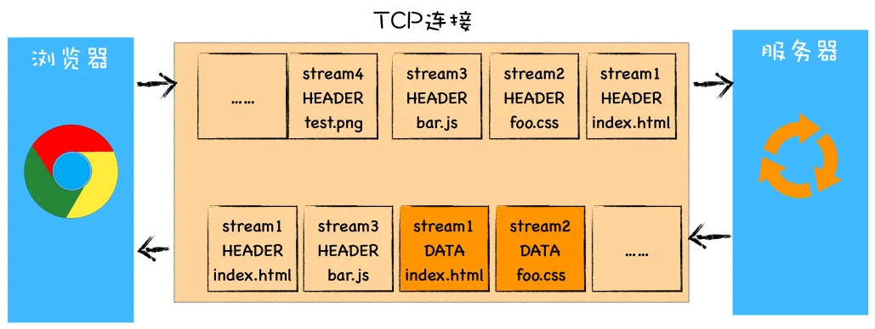

Slide 8
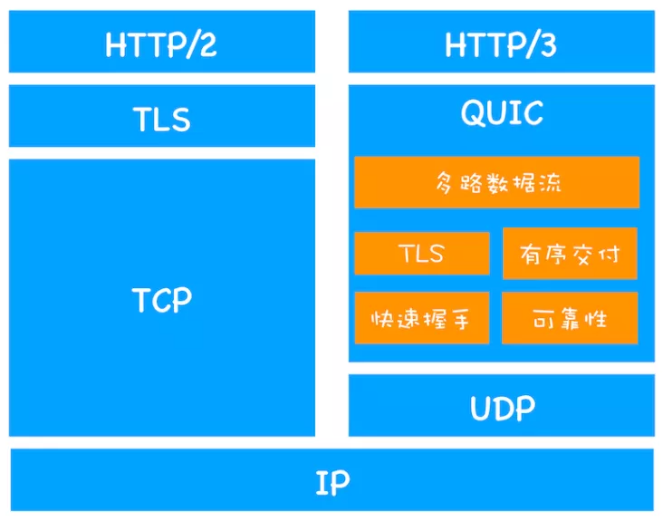
HTTP/3
HTTP/2 依然是基于 TCP 的，所以还存在以下一些问题。
TCP 的队头阻塞
HTTP/2 中多个请求是跑在一个 TCP 连接中的，如果某个数据流中出现了丢包的情况，就会阻塞该 TCP 连接中的所有请求。这个和 HTTP/1.1 中的不同，在 HTTP/1.1 中，由于浏览器为每个域名建立了 6 个 TCP 连接，如果其中一个 TCP 连接发生了队头阻塞，那么其他的 5 个连接依然可以继续传输数据。
TCP 建立连接的延时
在传输数据之前，需要进行 TCP 的 3 次握手，需要花费 1.5 个 RTT；如果是 HTTPS，那还需要进行 TLS 连接，又需要 1 ~ 2 个 RTT。
网络延迟又叫 RTT(Round Trip Time)，是从浏览器发送一个数据包到服务器，再从服务器返回数据包到浏览器的整个往返时间。
总之，在传输数据之前需要花掉 3 ~ 4 个 RTT。如果客户端和服务器距离近的话，那 1 个 RTT 大概是 10ms，但如果远的话，可能是 100ms，所以传输数据之前需要花掉 300ms 左右，这个时候就能感觉到慢了。

Slide 9
参考
★★ 6分钟了解HTTP发展史 https://mp.weixin.qq.com/s/Fe-oboRot-YMuw2GIWIQ8w
★ HTTP2 详解 https://www.jianshu.com/p/e57ca4fec26f
http协议历史https://www.cnblogs.com/hanxuming/p/8026206.html
HTTP 协议入门（阮一峰）http://www.ruanyifeng.com/blog/2016/08/http.html
HTTP协议几个版本的比较https://zhuanlan.zhihu.com/p/37387316
HTTP的发展https://developer.mozilla.org/zh-CN/docs/Web/HTTP/Basics_of_HTTP/Evolution_of_HTTP
HTTP协议版本介绍以及使用Wireshark工具针对HTTP进行抓包分析详解https://blog.csdn.net/Kangshuo2471781030/article/details/79253089
HTTP1.0、HTTP1.1 和 HTTP2.0 的区别https://mp.weixin.qq.com/s/GICbiyJpINrHZ41u_4zT-A
HTTP各版本特性及区别https://www.jianshu.com/p/45efefc016cc
一文读懂 HTTP/2 特性 https://zhuanlan.zhihu.com/p/26559480
深入理解http2.0协议，看这篇就够了！ https://zhuanlan.zhihu.com/p/89471776

